Slide 1
GLOBE_ROUTING
FINAL METHOD
SwitchGLOBE 제안기법은
어떻게 탄생하고 검증되었는가
SwitchGLOBE
Exact
Phase 12
Geo-Residual + Predictive
위험 기반 로컬 스위치
전체 브랜치 · Git 이력 · artifact · 원고를 교차검증한 시간순 연구 기록
5 seeds · 14 scenarios
2026-09-03 | refactor/GLOBE
Notes:
[Sources]
- git log --all
- docs/method_history.md
- artifacts/final_paper_simulation/synthesis/combined_comparison
[/Sources]

Slide 2
GLOBE_ROUTING · 연구개발 연혁
결론부터: 최종 채택은 SwitchGLOBE Exact
CONNECTED-PAIR PDR
OVERALL PDR
DEADLINE RATIO
ENERGY / DELIVERED
0.9053
0.8542
0.8376
2.2279
±0.0014 · 8개 방법 중 1위
±0.0015 · 1위
±0.0014 · 1위
±0.0029 · simulator proxy · 1위
전역 GNN-PPO 교사는 학습에만 사용하고, 실행은 1-hop 로컬 관측으로 수행
Geo-Residual 정상 분기와 Predictive 분기를 위험 점수로 선택
Fast는 CPU P95를 63.22% 줄였지만 신뢰성 허용기준 실패
P+·EVO 결합은 반복 검증 또는 성능 개선이 부족해 최종에서 제외
정직하게 남겨야 할 약점
P95 지연은 OLSR·Greedy·AODV보다 길다
입력 byte는 전통 라우팅보다 훨씬 크다
predictive_break_225+loss에서 Evo보다 약하다
SwitchGLOBE
02
Notes:
[Sources]
- artifacts/final_paper_simulation/synthesis/combined_comparison/tables/combined_comparison.md
- artifacts/final_paper_simulation/full/final_latency_verified
- artifacts/external_comparison_analysis/README.md
[/Sources]

Slide 3
GLOBE_ROUTING · 연구개발 연혁
정확한 연표를 위해 증거의 우선순위를 고정했다
A
B
C
D
E
최종 full / synthesis
현재 소스 / 설정
Git --all
원고 / 발표자료
Smoke / 단일 seed
CSV · manifest · 검증 로그
알고리즘과 기본값
시간·분기·cherry-pick
당시 주장과 설명의 변화
방향성만; 최종 주장은 금지
날짜 한계
최초 커밋(2026-06-19)은 이미 Phase 1–13 작업공간을 포함한다. 따라서 초기 Phase의 순서는 복원 가능하지만 6월 19일 이전의 정확한 달력 날짜는 확정할 수 없다.
SwitchGLOBE
03
Notes:
[Sources]
- git log --all --reverse
- initial commit c7f60ed
- repository zero-byte notes inspection
[/Sources]

Slide 4
01
I. 아이디어의 형성
환경 → 교사 → 증류 → 위험 예측 → 로컬 스위치
SWITCHGLOBE · 2026-09-03
Notes:
[Sources]
- initial README
- docs/method_history.md
- .claude/context/method-lineage.md
[/Sources]

Slide 5
GLOBE_ROUTING · 연구개발 연혁
출발점은 ‘전역 성능을 로컬 실행으로 옮길 수 있는가’였다
훈련 시점
실행 시점
전역 GNN-PPO 교사
분산 로컬 학생
오프라인 지식 전이
전체 그래프와 풍부한 상태
1-hop 이웃 + DROP 행동공간
강한 정책분포를 데이터로 생성
자기 상태 + 현재 1-hop 이웃
가변 이웃 수·순서에 불변
전역 교사·중앙 서버 없이 즉시 결정
SwitchGLOBE
05
Notes:
[Sources]
- ResearchAIWorkspace/lite_globe phase 1-4 source
- docs/paper_method_summary.md
[/Sources]

Slide 6
GLOBE_ROUTING · 연구개발 연혁
Phase 1–4가 GLOBE의 핵심 골격을 만들었다
PHASE 1
PHASE 2
PHASE 3
PHASE 4
FANET 환경
로컬 학생
전역 교사
오프라인 증류
Random/GPSR · action mask · reward/metrics
shared MLP · invariant pooling · masked softmax
GNN + PPO · 전체 토폴로지 지식
masked forward-KL · grouped split
GLOBE의 원형 = 강한 전역 교사 + 누수 없는 오프라인 증류 + 엄격한 로컬 실행
SwitchGLOBE
06
Notes:
[Sources]
- commit c7f60ed
- initial README phase 1-4
- ResearchAIWorkspace/lite_globe
[/Sources]

Slide 7
GLOBE_ROUTING · 연구개발 연혁
Phase 5–8은 ‘성능’보다 ‘일반화와 안정성’을 다듬었다
Phase | 추가한 것 | 연구 판단 | 최종 역할
5 | Local PPO fine-tuning | 추가 on-policy 보정 탐색 | 최종 핵심에서 제외
6 | Multi-seed · cost · OOD | 단일 평균 의존 축소 | 검증 규율
7 | Curriculum · no node IDs | held-out 일반화 강화 | 교사/데이터 성숙
8 | Geo-Residual · visited mask | 기하 prior와 학습 점수 결합 | 정상 분기
핵심 전환
Geo-Residual 학생이 이후 SwitchGLOBE의 ‘정상 분기’가 되었다.
SwitchGLOBE
07
Notes:
[Sources]
- initial README phase 5-8
- docs/method_history.md
- current policy source
[/Sources]

Slide 8
GLOBE_ROUTING · 연구개발 연혁
Phase 9–12는 ‘다가오는 단절’을 별도 정책으로 다뤘다
PHASE 9
Risk feature
margin · lifetime · onward
위험 신호 정의
PHASE 10
External RL
외부 기준선 suite
비교 범위 확대
PHASE 11
Predictive 학생
future link survival
예측 분기
PHASE 12
Risk switch
정상/예측 행동을 상태별 선택
최종 Exact
항상 Predictive를 쓰지 않고, 위험한 순간에만 전환
SwitchGLOBE
08
Notes:
[Sources]
- initial README phase 9-12
- docs/paper_method_summary.md
- current RiskSwitchLiteGlobePStudentPolicy source
[/Sources]

Slide 9
GLOBE_ROUTING · 연구개발 연혁
Git 연표는 6월의 통합 시작에서 9월의 최종 프레이밍으로 이어진다
06.19
06.28
06.29
08.24
08.30
08.31
09.03
최초 workspace
Phase 1–13 포함
Phase 13 · 초안
교수용 26장
Colab 실행·회수
안정화
원고·분석 확대
소스 재구성
SwitchGLOBE 재초점
외부 비교 복구
Fast · latency
EVO · ablation
Exact 최종
Fast trade-off
주의: 서로 다른 브랜치에 cherry-pick된 동일 변경은 연구 사건을 중복 계산하지 않았다.
SwitchGLOBE
09
Notes:
[Sources]
- git log --all --reverse
- branch tips at 2026-09-03
[/Sources]

Slide 10
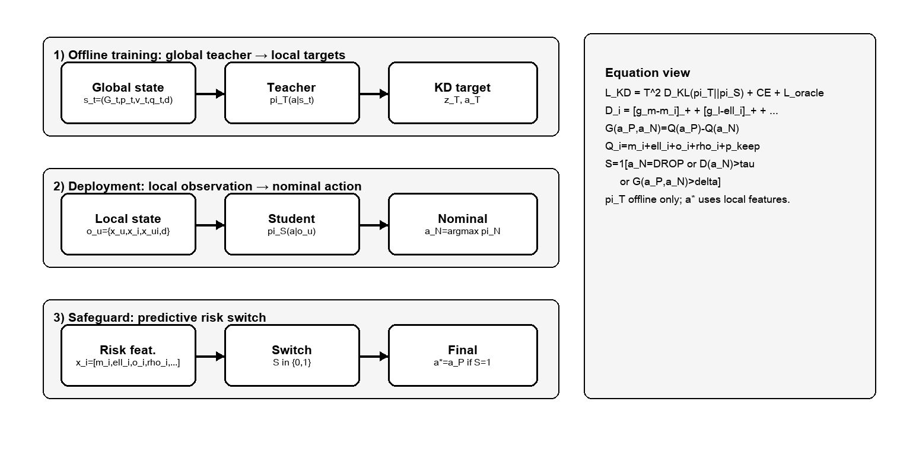
GLOBE_ROUTING · 연구개발 연혁
초기 시각자료에도 핵심 골격은 이미 나타나 있었다
유지된 것
오프라인 전역 교사
로컬 학생 정책
위험 기반 분기
엄격한 분산 실행
후속 교정
P+를 Exact와 분리
입력 byte 해석 수정
SwitchGLOBE
10
Notes:
[Sources]
- paper/archive/v1_english_phase12/figures/method_overview_pub_preview.png from main
- docs/method_history.md
[/Sources]

Slide 11
02
II. 최종 제안기법
SwitchGLOBE Exact의 학습 계보와 실행 규칙
SWITCHGLOBE · 2026-09-03
Notes:
[Sources]
- docs/paper_method_summary.md
- current source
- phase12 calibration config
[/Sources]

Slide 12
GLOBE_ROUTING · 연구개발 연혁
최종 계보는 ‘교사 → 두 학생 → 위험 스위치’다
Phase 8 · 정상 분기
masked forward-KL 증류
Phase 7
Geo-Residual Student
Phase 12
GNN-PPO
Global Teacher
Risk-based Switch
최종 행동 = normal 또는 predictive
Phase 11 · 예측 분기
Predictive Student
실행 시 교사는 제거된다
SwitchGLOBE
12
Notes:
[Sources]
- docs/method_history.md
- .claude/context/method-lineage.md
- current policy class RiskSwitchLiteGlobePStudentPolicy
[/Sources]

Slide 13
GLOBE_ROUTING · 연구개발 연혁
실행은 1-hop 로컬 관측과 DROP만 사용한다
로컬 관측
행동공간
자기 상태
위치·목적지 상대 정보·진행 상태
1-hop neighbor
+
DROP
이웃 집합
가변 길이 1-hop 특징; 순서 불변 pooling
링크 위험
margin · expected lifetime · onward
방문 정보
visited mask로 루프·회귀 억제
전역 graph · node ID · 중앙 서버
실행 시 불필요
SwitchGLOBE
13
Notes:
[Sources]
- phase 2 local student source
- phase 7 no-node-ID constraints
- current environment/action mask source
[/Sources]

Slide 14
GLOBE_ROUTING · 연구개발 연혁
증류는 행동 하나가 아니라 교사의 분포를 보존한다
Masked forward-KL
누수 방지 분할
L = KL(q_teacher || p_student)
scenario + episode seed 그룹
유효 action mask 적용
교사의 불확실성과 대안 순위 보존
hard action imitation보다 풍부한 감독
상관된 transition을 서로 다른 split에 섞지 않음
teacher/oracle/risk-oracle 감독은 설정으로 보강
Phase 12가 직접 PPO 재학습된 것처럼 쓰지 않음
SwitchGLOBE
14
Notes:
[Sources]
- phase 4 distillation source
- phase 8 mixed data config
- docs/paper_method_summary.md
[/Sources]

Slide 15
GLOBE_ROUTING · 연구개발 연혁
두 학생은 의도적으로 다른 귀납편향을 가진다
NORMAL BRANCH
PREDICTIVE BRANCH
Geo-Residual
Predictive Student
학습 점수 + 목적지 방향의 기하 prior
visited mask로 회귀 억제
대부분의 정상 상태에서 안정적 기본값
Phase 8 checkpoint 계보
현재가 아닌 미래 링크 생존 가능성 강조
predictive-break 시나리오를 겨냥
geo residual weight = 0으로 역할 분리
Phase 11 checkpoint 계보
SwitchGLOBE
15
Notes:
[Sources]
- phase 8/11 source
- current phase12 config
- docs/method_history.md
[/Sources]

Slide 16
GLOBE_ROUTING · 연구개발 연혁
위험 점수는 세 가지 ‘부족분’의 합이다
Dᵢ = ReLU(margin_gate − marginᵢ) + ReLU(lifetime_gate − lifetimeᵢ) + ReLU(onward_gate − onwardᵢ)
MARGIN
LIFETIME
ONWARD
SWITCH
0.04
0.20
0.20
0.05
행동 우세 여유가 작은가?
링크가 충분히 오래 사는가?
그 다음 전달 가능성이 있는가?
정상 행동 위험 임계값
추가 safety gain 문턱 = 0.10
SwitchGLOBE
16
Notes:
[Sources]
- current RiskSwitchLiteGlobePStudentPolicy
- phase12 default calibration config
[/Sources]

Slide 17
GLOBE_ROUTING · 연구개발 연혁
스위치는 보수적으로 Predictive를 호출한다
1
Action mask
2
Normal
3
Predictive
4
Risk compare
1-hop + DROP
aᴺ 계산
aᴾ 계산
Dᴺ · Dᴾ · safety gain
Predictive로 전환
normal=DROP 또는 Dᴺ>0.05 또는 (행동 불일치 ∧ safety gain>0.10 ∧ Dᴾ<Dᴺ)
SwitchGLOBE
17
Notes:
[Sources]
- current policy switch logic
- docs/paper_method_summary.md
[/Sources]

Slide 18
03
III. 검증과 결과
5 seeds · 14 scenarios · 외부 기준선 · 동일 세션 latency
SWITCHGLOBE · 2026-09-03
Notes:
[Sources]
- artifacts/final_paper_simulation
- artifacts/external_comparison_analysis
[/Sources]

Slide 19
GLOBE_ROUTING · 연구개발 연혁
최종 검증은 seed·시나리오·방법을 모두 교차했다
SEEDS
SCENARIOS
EPISODES
FINAL EXTERNAL ROWS
5
14
200
98,000
42 · 77 · 123 · 314 · 2718
이동성 · 손실 · 규모 · 구조
method × seed × scenario
7 methods · duplicate 0
시나리오 축
무결성 축
held-out · sparse · node 10/16/24
link loss · loss 30%
fast/extreme mobility
structural hole · predictive break
490 summaries · duplicate 0
CPU spot check 210 episode · mismatch 0
Phase C 84,000 rows · 420 summaries
95% CI across seeds
SwitchGLOBE
19
Notes:
[Sources]
- artifacts/final_paper_simulation/full/baselines
- combined comparison manifest
- validation logs
[/Sources]

Slide 20
GLOBE_ROUTING · 연구개발 연혁
Exact는 신뢰성 3개 지표와 에너지에서 1위였다
CONNECTED PDR
OVERALL PDR
DEADLINE
ENERGY
0.9053
0.8542
0.8376
2.2279
best · ±0.0014
best · ±0.0015
best · ±0.0014
best · ±0.0029
P95 지연
Policy input bytes
4.2643 steps
4,821.41
OLSR 3.1393보다 느림
control-plane overhead가 아님
SwitchGLOBE
20
Notes:
[Sources]
- combined_comparison.md
[/Sources]

Slide 21
GLOBE_ROUTING · 연구개발 연혁
8개 방법 전체 비교: 무엇을 이겼고 무엇을 못 이겼는가
Method | Conn | Overall | Deadline | P95 | Energy | Input B
AODV | .7982 | .7357 | .7357 | 3.857 | 15.420 | 143
OLSR | .7657 | .7039 | .7039 | 3.139 | 27.164 | 138
Greedy | .6832 | .6418 | .6371 | 3.568 | 25.761 | 2,284
Evo-QGeo | .8869 | .8424 | .8154 | 4.557 | 2.248 | 6,452
RDQN-HERP | .7251 | .6821 | .5996 | 6.163 | 3.348 | 4,977
GAT-GRU | .6758 | .6337 | .5817 | 5.494 | 13.191 | 4,451
Exact | .9053 | .8542 | .8376 | 4.264 | 2.228 | 4,821
Fast | .8872 | .8375 | .8150 | 4.486 | 2.369 | 6,437
↑ PDR/Deadline · ↓ P95/Energy/Input. Exact는 P95와 Input에서 전통 라우팅을 이기지 못한다.
SwitchGLOBE
21
Notes:
[Sources]
- artifacts/final_paper_simulation/synthesis/combined_comparison/tables/combined_comparison.md
[/Sources]

Slide 22
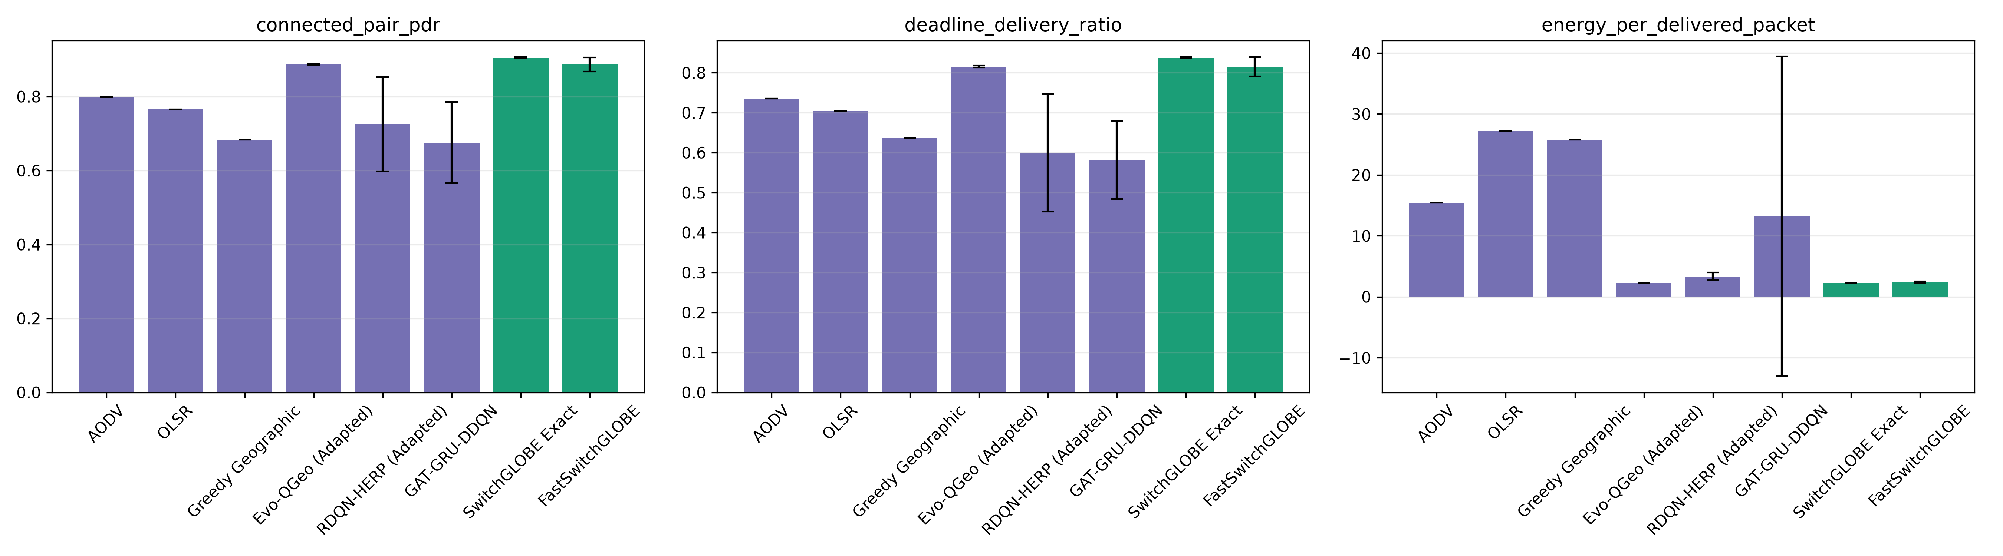
GLOBE_ROUTING · 연구개발 연혁
결합 비교 그림은 Exact의 신뢰성–에너지 균형을 보여 준다
SwitchGLOBE
22
Notes:
[Sources]
- artifacts/final_paper_simulation/synthesis/combined_comparison/figures/fig_combined_pdr_deadline_energy_by_method.png
[/Sources]

Slide 23
GLOBE_ROUTING · 연구개발 연혁
가장 강한 외부 기준선 Evo-QGeo보다 6개 지표가 모두 개선됐다
Conn PDR
Overall
Deadline
+1.84%p
+1.19%p
+2.23%p
[+1.52, +2.16]
[+0.90, +1.48]
[+1.89, +2.57]
P95 delay
Energy
Input bytes
−0.293
−0.0203
−1,630
lower
lower
lower
SwitchGLOBE
23
Notes:
[Sources]
- paired Exact vs Evo analysis in final synthesis
[/Sources]

Slide 24
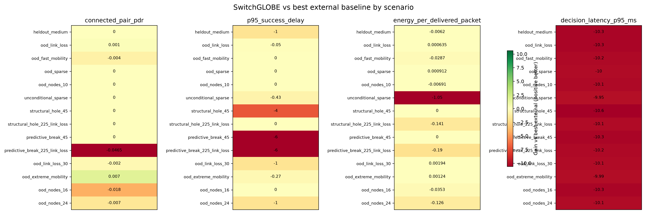
GLOBE_ROUTING · 연구개발 연혁
Exact는 대부분 강하지만 한 난조건에서 명확히 약했다
강한 예
heldout .985
structural_hole_45 1.000
predictive_break_45 1.000
nodes_24 .938
실패 사례
predictive_break_225 + loss
Exact .5116 < Evo .5581
약 −4.65%p
SwitchGLOBE
24
Notes:
[Sources]
- artifacts/external_comparison_analysis/figure_scenario_gain_heatmap.png
- baseline scenario aggregate CSV
[/Sources]

Slide 25
GLOBE_ROUTING · 연구개발 연혁
검증은 강하지만 provenance의 역사적 공백도 남아 있다
EXTERNAL EPISODE ROWS
DUPLICATE ROWS
남은 공백
98,000
0
오래된 source ZIP manifest에는 원래 commit/config hash가 없음
현재 hash + CPU 재실행으로 보강
‘최초 실행의 완전한 계보’와 ‘현재 검증된 재현성’을 구분
verified
verified
CPU SPOT-CHECK EPISODES
SPOT-CHECK MISMATCHES
210
0
verified
verified
새 full run에는 Git hash · dirty flag · config digest · dependency lock을 자동 기록해야 한다.
SwitchGLOBE
25
Notes:
[Sources]
- final validation README/manifest
- source ZIP audit
[/Sources]

Slide 26
GLOBE_ROUTING · 연구개발 연혁
Latency는 다른 Colab 세션이 아니라 동일 장치·동일 세션에서 측정했다
BATCH
CPU THREAD
WARMUP
REPEATS
1
1
50
2,000
RAW ROWS
COLD ROWS
ORDER
DEVICES
280,000
200
randomized block
CPU + GPU
Phase B/C episode wall-clock latency는 장치가 달라 결합 성능표에서 제외했다.
SwitchGLOBE
26
Notes:
[Sources]
- artifacts/final_paper_simulation/full/final_latency_verified/aggregate_statistics.csv
- latency protocol manifest
[/Sources]

Slide 27
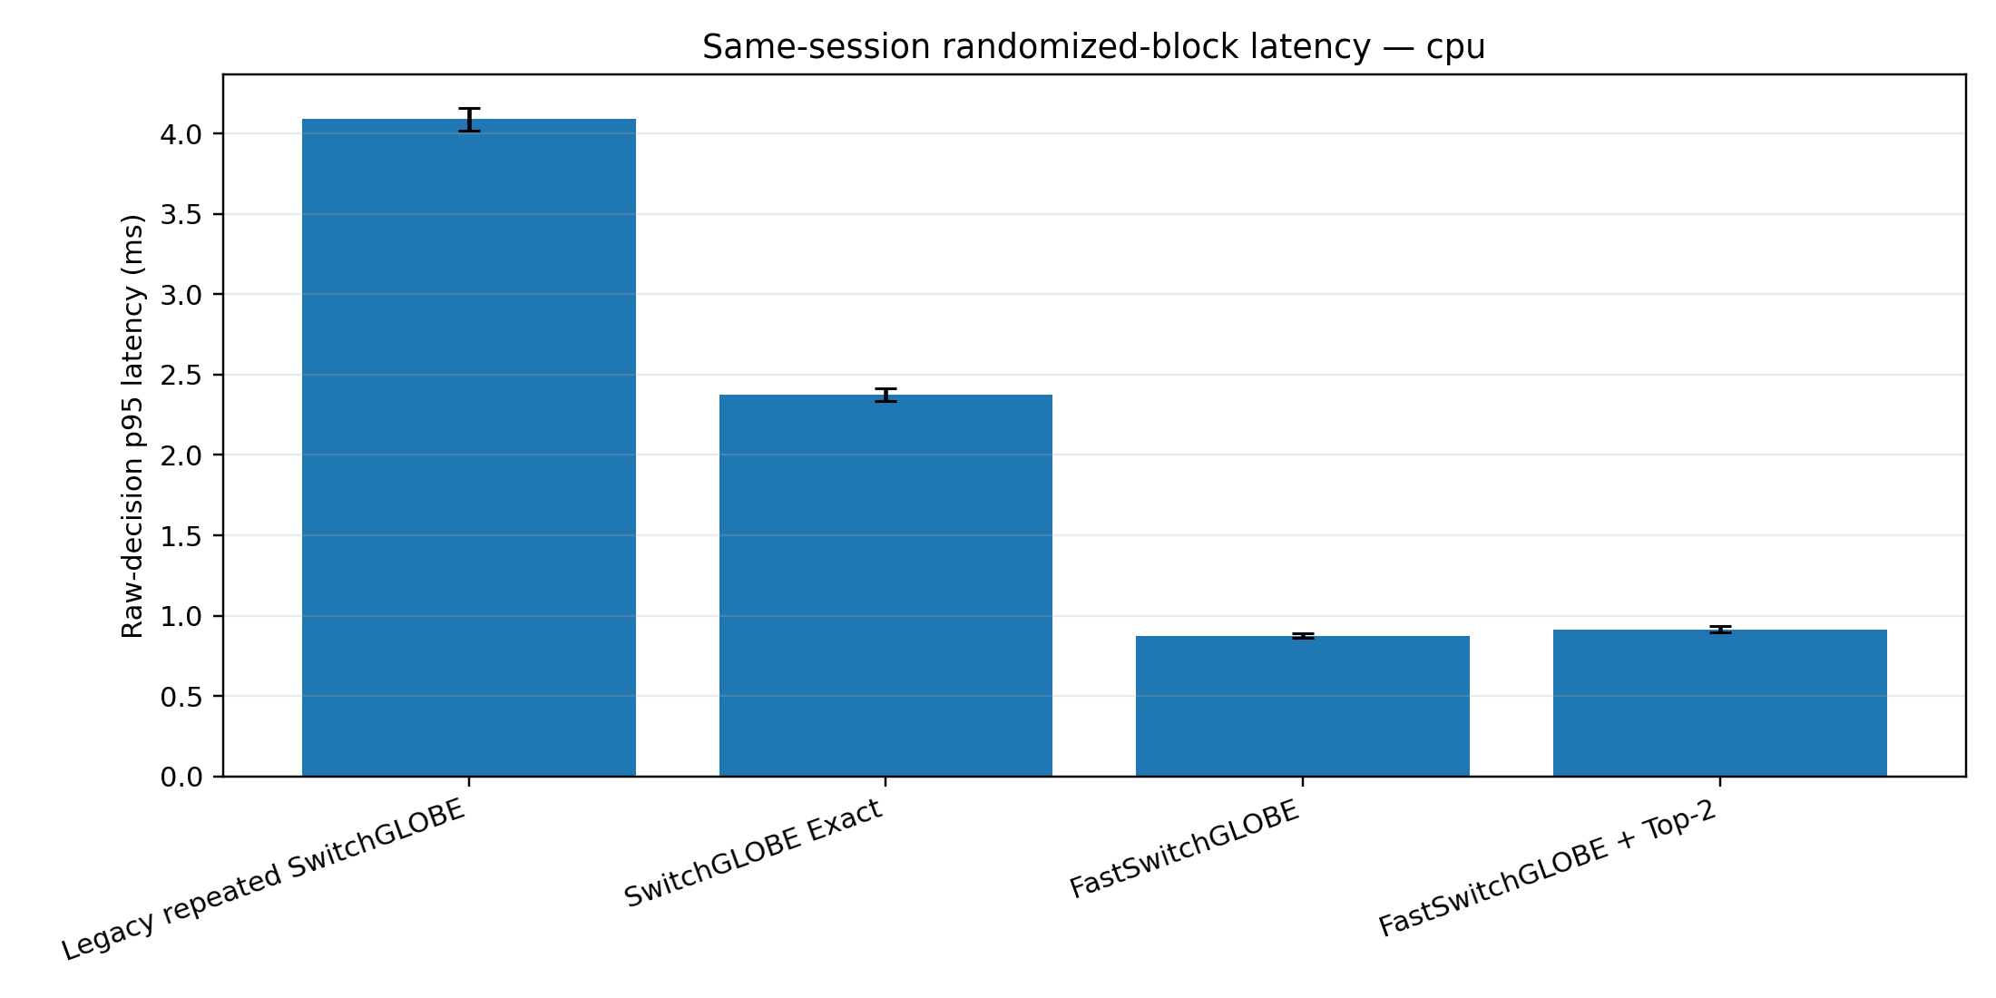
GLOBE_ROUTING · 연구개발 연혁
Fast는 동일 세션 CPU P95를 63.22% 낮췄다
EXACT CPU P95
2.376 ms
same-session
FAST CPU P95
0.874 ms
−63.22% vs Exact
Parameter −81.44%
Checkpoint −78.63%
SwitchGLOBE
27
Notes:
[Sources]
- artifacts/final_paper_simulation/full/final_latency_verified/latency_p95_cpu.png
- aggregate_statistics.csv
[/Sources]

Slide 28
GLOBE_ROUTING · 연구개발 연혁
그러나 Fast는 Exact의 신뢰성 허용기준을 통과하지 못했다
Acceptance 실패
그래도 유효한 가치
CONN Δ
DEADLINE Δ
CPU/GPU latency 크게 감소
parameter 81.44% 감소
checkpoint 78.63% 감소
Evo-QGeo와 6개 지표 통계적 동률
−1.81%p
−2.26%p
threshold −0.5%p
threshold −0.5%p
Conn 95% CI ≈ [−3.61, −0.01]%p
정확한 이름: latency–performance trade-off 변형
SwitchGLOBE
28
Notes:
[Sources]
- Phase C paired acceptance
- combined comparison table
- commit 16672ce framing
[/Sources]

Slide 29
04
IV. 탈락한 후보와 음성 결과
P+ · Fast · EVO를 왜 최종기법에서 분리했는가
SWITCHGLOBE · 2026-09-03
Notes:
[Sources]
- phase13 merged artifacts
- novelty ablation smoke
- refactor/EVO+GLOBE logs
[/Sources]

Slide 30
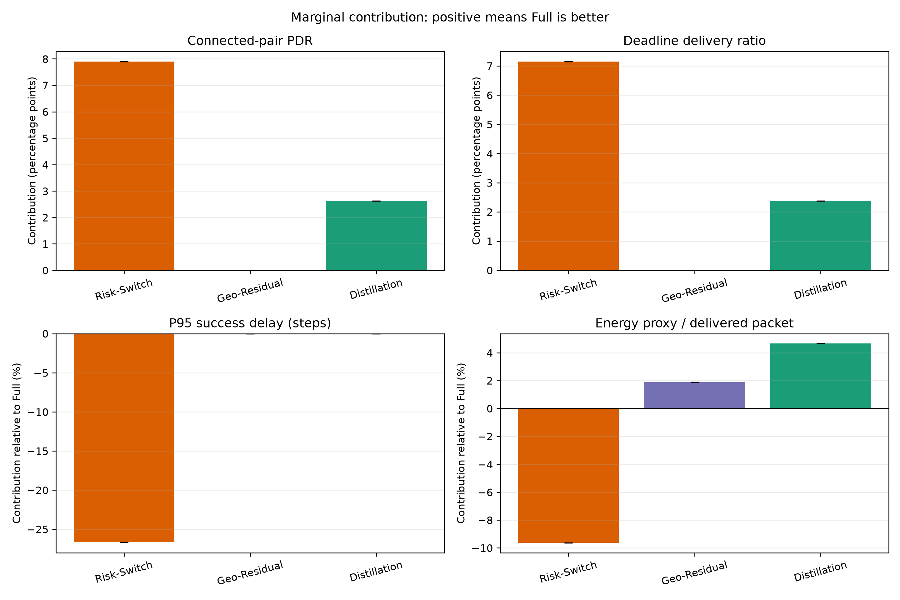
GLOBE_ROUTING · 연구개발 연혁
참신성 ablation은 방향을 보였지만 아직 smoke다
표본 한계
seed 42 하나
3 episodes / scenario
총 168 rows
Pilot 방향
w/o switch: Conn −7.90%p
w/o distill: Conn −2.63%p
w/o geo: reliability 동일, energy 악화
SwitchGLOBE
30
Notes:
[Sources]
- artifacts/final_paper_simulation/smoke/novelty_ablation/manifest
- component_contribution_four_panel.png
[/Sources]

Slide 31
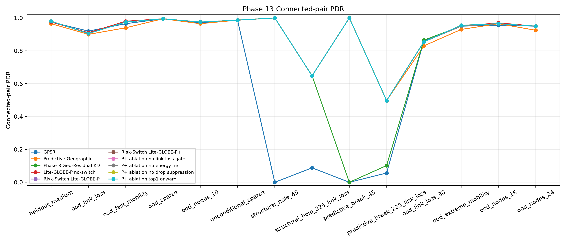
GLOBE_ROUTING · 연구개발 연혁
Phase 13 P+는 복잡성 증가를 정당화하지 못했다
왜 제외했나
seed 42 하나만 병합
Phase 12와 사실상 1 episode 차이
P95 동일
추가 input feature 비용
여러 gate가 동일 행동
결론: Exact로 단순화
SwitchGLOBE
31
Notes:
[Sources]
- artifacts/lite_globe/phase13_merged
- historical Phase 13 source
- docs/method_history.md
[/Sources]

Slide 32
GLOBE_ROUTING · 연구개발 연혁
EVO+GLOBE의 세 후보는 Exact를 개선하지 못했다
후보 | 신뢰성 | 에너지 / 지연 | 판단
Risk-conditioned fusion | Exact와 동일 | energy +0.00174 · CPU P95 +48.1% | 중단
Cost-to-go distill | Exact와 동일 | energy +0.000126 · latency noise | 중단
Compositional curriculum | Exact와 동일 | energy +0.001056 · latency 동일 | 중단
음성 결과의 가치
추가 참신성보다 Exact의 단순성·안정성을 지지했고, ‘개선되지 않은 후보’를 기록으로 남겼다.
SwitchGLOBE
32
Notes:
[Sources]
- refactor/EVO+GLOBE branch logs
- candidate evaluation artifacts
- commits 6246b54, d6b3324, 1f3b6f7
[/Sources]

Slide 33
GLOBE_ROUTING · 연구개발 연혁
원고는 ‘많은 확장’에서 ‘검증된 Exact’ 중심으로 정리됐다
시점 | 당시 메시지 | 최종 교정
초기 | Global teacher → local student | 핵심 유지
Phase 12 초안 | Risk-switch + P+를 함께 설명 | Exact/P+ 분리
옛 결과표 | PDR 86.4% · overhead 128 | audited 값과 정의로 교체
Fast 초안 | 추론 효율 중심 후보 | trade-off 변형으로 격하
EVO branch | 추가 참신성 후보 | 개선 없음 · 음성 결과
최종 | SwitchGLOBE Exact | 약점까지 포함한 방어 가능한 주장
policy input bytes ≠ control overhead · cross-session latency 비교 금지 · ‘모든 지표 우위’ 금지
SwitchGLOBE
33
Notes:
[Sources]
- paper/current on main
- paper/archive/v1_english_phase12
- combined_comparison.md
- commit 16672ce
[/Sources]

Slide 34
GLOBE_ROUTING · 연구개발 연혁
현재 코드 품질 상태: 122개 중 119개 통과
PYTEST PASSED
PYTEST FAILED
FAILURE CAUSE
119
3
16 ↔ 32
current refactor/GLOBE
calibration fixture
max_nodes model vs padded observation
해석
tests/lite_globe/test_gated_switchglobe_calibration.py의 fixture 정렬 문제
현재 회귀 테스트 완결성에는 결함이 있으므로 릴리스 전 수정 필요
이미 생성된 final artifact의 duplicate/spot-check/row 무결성 검증과는 별개
SwitchGLOBE
34
Notes:
[Sources]
- current pytest run on 2026-09-03
- tests/lite_globe/test_gated_switchglobe_calibration.py
[/Sources]

Slide 35
GLOBE_ROUTING · 연구개발 연혁
논문에서 안전하게 말할 수 있는 주장과 금지할 주장을 분리한다
말할 수 있다
말하면 안 된다
5-seed macro에서 3개 신뢰성 지표와 energy 1위
Evo-QGeo 대비 paired 개선
분산 실행 시 전역 교사 불필요
Fast는 동일 세션 latency를 크게 감소
모든 기준선을 모든 지표에서 이김
policy input bytes가 routing control overhead
Fast가 Exact와 동등 성능
P+·novelty smoke가 5-seed 확증 결과
SwitchGLOBE
35
Notes:
[Sources]
- combined_comparison.md
- external_comparison_analysis/README.md
- smoke manifests
[/Sources]

Slide 36
05
V. 결론과 다음 단계
검증된 기여를 고정하고 남은 약점을 후속 연구로 전환
SWITCHGLOBE · 2026-09-03
Notes:
[Sources]
- final synthesis
- current docs and tests
[/Sources]

Slide 37
GLOBE_ROUTING · 연구개발 연혁
최종 기여는 모델 하나보다 ‘지식 전이 + 위험 선택 + 검증 규율’이다
1
분산 실행
전역 GNN-PPO 교사를 배치에서 제거
2
역할 분리
Geo-Residual 정상 / Predictive 위험 분기
3
위험 선택
margin · lifetime · onward · safety gain
4
검증 규율
5 seeds · 14 scenarios · paired CI · same-session latency
5
음성 결과
P+ · Fast · EVO의 미채택 근거 보존
SwitchGLOBE
37
Notes:
[Sources]
- final synthesis
- docs/method_history.md
- branch-specific artifacts
[/Sources]

Slide 38
GLOBE_ROUTING · 연구개발 연혁
다음 연구는 가장 약한 시나리오와 재현성 공백부터 시작한다
01
225° predictive break
방향-conditioned gate와 uncertainty calibration
02
Fast Pareto frontier
Exact 허용기준 내 shared encoder 재학습
03
Overhead 재정의
policy input과 실제 control traffic 분리
04
Full novelty ablation
5 seeds · 14 scenarios로 승격
05
Reproducibility release
3 failing tests 수정 + manifest 자동화
SwitchGLOBE
38
Notes:
[Sources]
- scenario aggregate analysis
- current pytest results
- reviewer risk notes
[/Sources]

Slide 39
FINAL TAKEAWAY
SwitchGLOBE Exact는
‘위험한 순간에만 예측 정책으로 전환’하는
검증된 분산 라우팅 기법이다.
Exact = 최종기법 | Fast = 지연–성능 절충 | P+/EVO = 미채택 후보
전체 상세 근거는 동봉 DOCX 보고서의 14개 장과 5개 부록 참조
Notes:
[Sources]
- SwitchGLOBE_연구개발_연혁과_검증_종합보고서_2026-09-03.docx
- final synthesis artifacts
[/Sources]

